Slide 1
Settimana del libro a.s.2018/19
FIABE A FUMETTI
Classe 3B – Scuola primaria G.Deledda

Slide 2
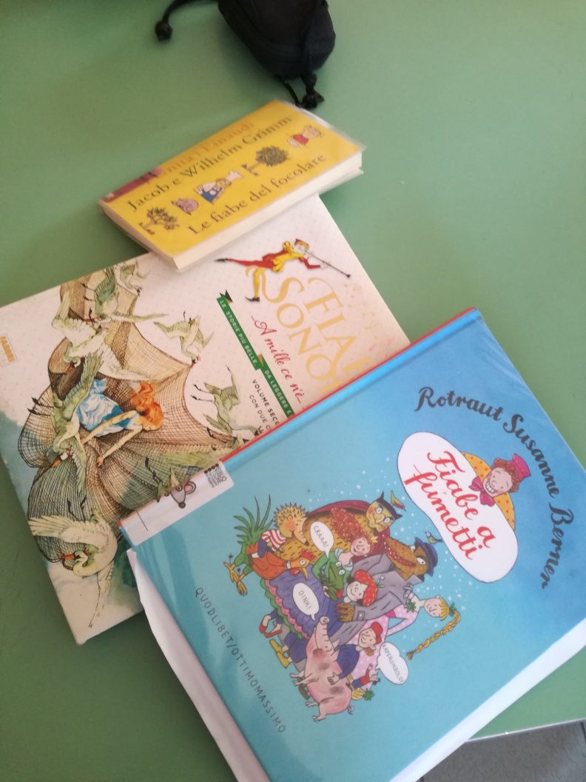
Entriamo nel mondo delle fiabe

Slide 3
Classe 3B (21 alunni) Obiettivi:
Partecipare attivamente ad un progetto comune
Instaurare relazioni positive per raggiungere lo stesso fine
Ascoltare ed interiorizzare le caratteristiche delle fiabe
Rappresentare graficamente le esperienze
Rielaborare creativamente didascalie
Realizzare liberamente una semplice scena teatrale

Slide 4
Definiamo le nostre fasi di lavoro
Leggiamo ed ascoltiamo le fiabe
Mettiamo a confronto quelle classiche dei fratelli Grimm e quelle riscritte dalla fumettista Rotraut Susanne Berner
Notiamo le differenze e parliamone
Scegliamo alcune fiabe a fumetti, rappresentiamo graficamente personaggi e situazioni
Rielaboriamo e aggiungiamo le didascalie e le voci dei personaggi.

Slide 5
Organizziamo i gruppi…

Slide 6
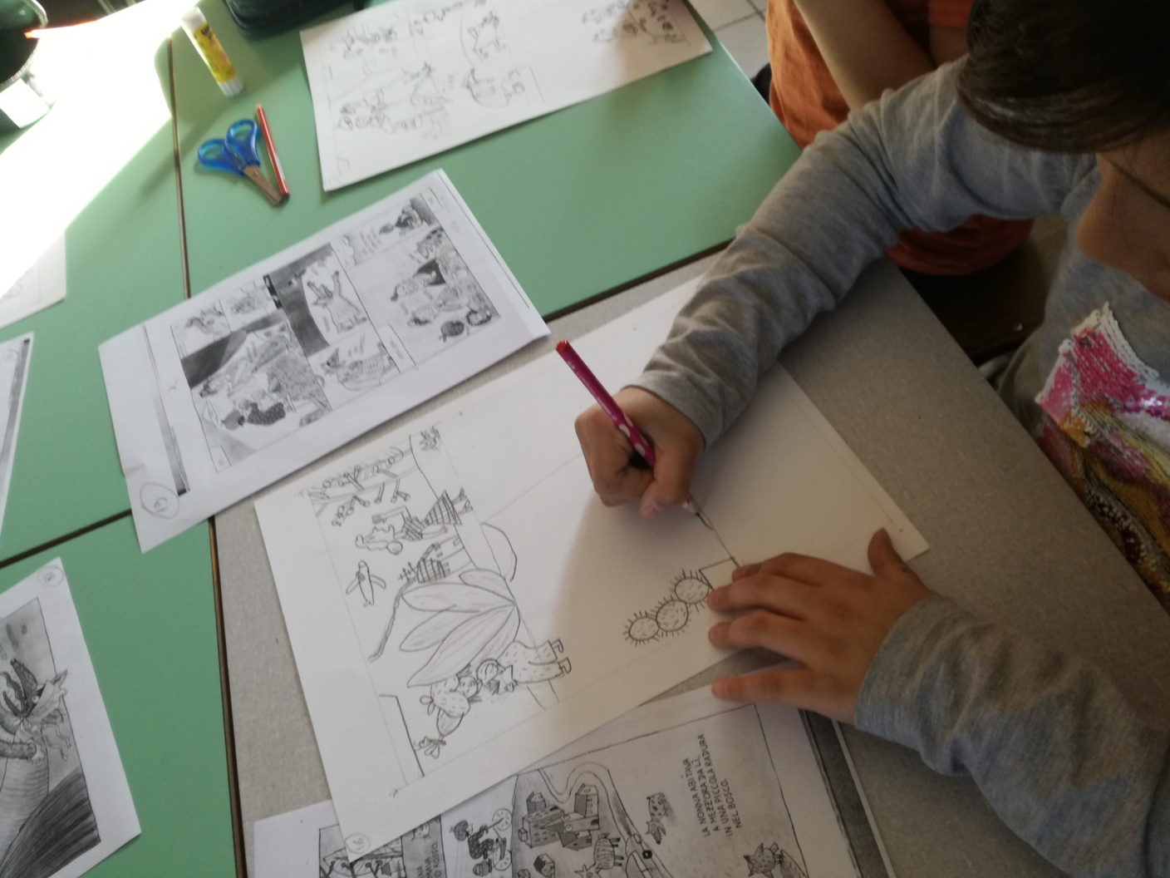
e …mettiamoci a lavoro!

Slide 7
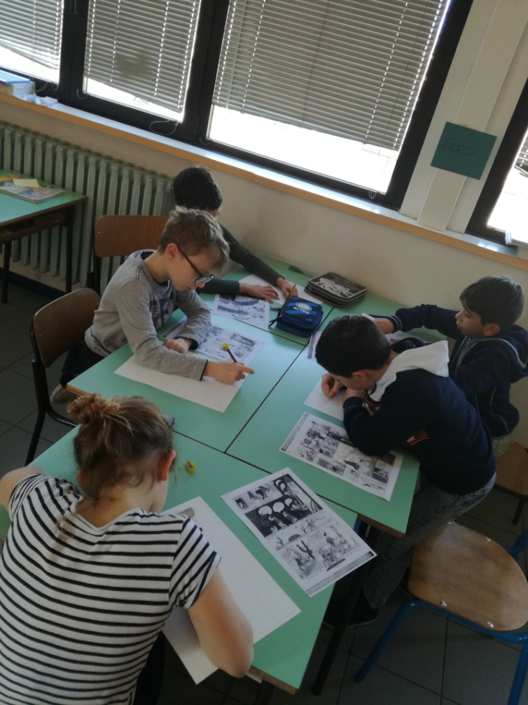
Rappresentiamo i personaggi

Slide 8
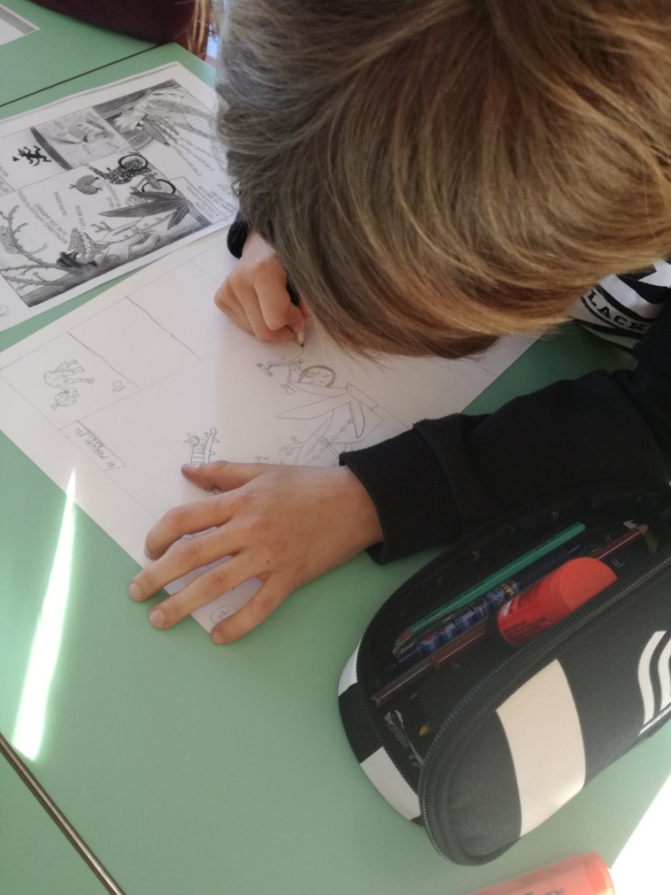
…i luoghi e le situazioni

Slide 9
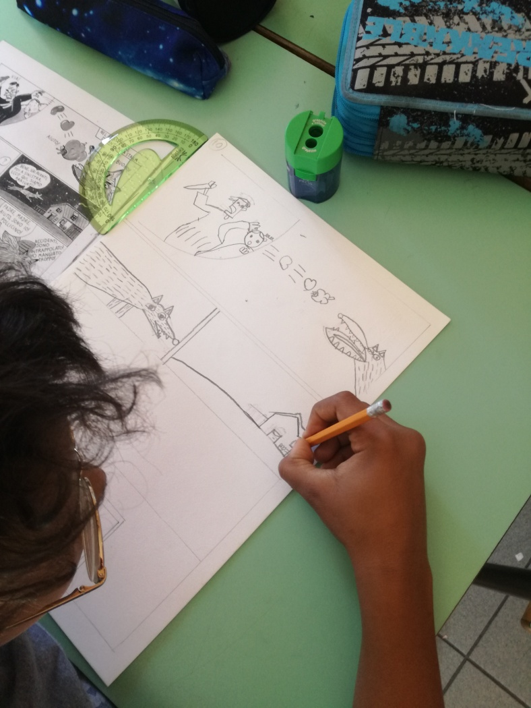
Nel gruppo siamo…

Slide 10
…uno per tutti, tutti per uno!

Slide 11
IL RISULTATO FINALE

Slide 12
1^ Fiaba: IL PRINCIPE RANOCCHIO

Slide 16
2^ Fiaba: Pollicino

Slide 19
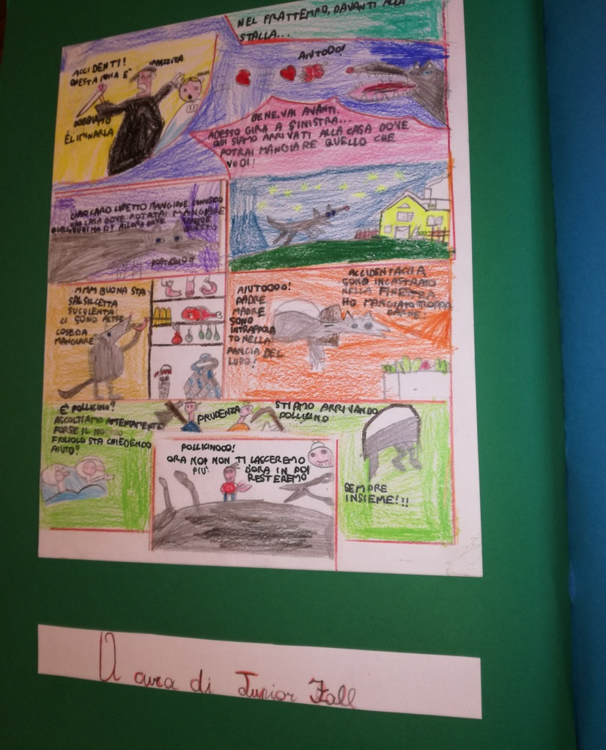

Slide 20
3^ Fiaba: RAPERONZOLO

Slide 24
4^ Fiaba: CAPPUCCETTO ROSSO

Slide 27
Liberi di provare…

Slide 28
…di creare

Slide 29
di recitare

Slide 30
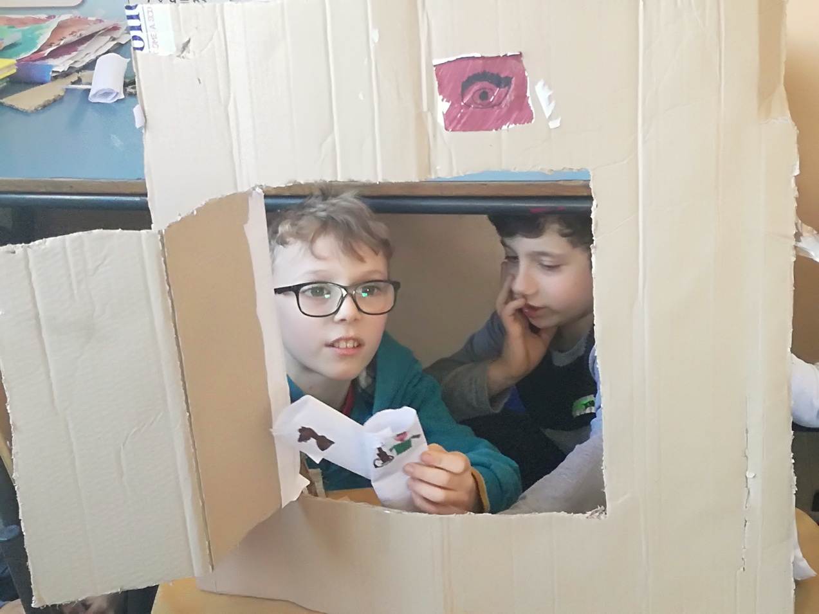
ed essere protagonisti

Slide 31
INSIEME si fa la DIFFERENZA!

